Slide 1
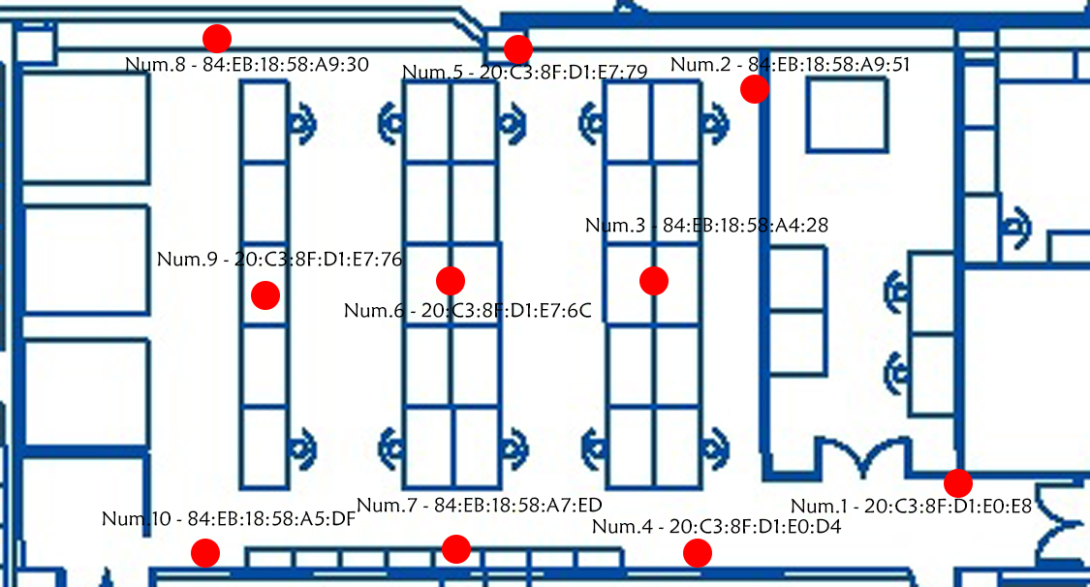
10
7
4
1
11
8
5
2
12
9
6
3
13

Slide 2
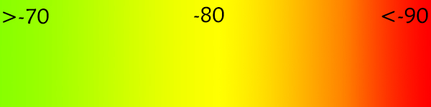
测试RSS分布说明
下面展示BLE的信号强度分布：其中 红色点为BLE位置，信号强度采用不同颜色表示，绿色（颜色代码00ff00）为大于等于-70，黄绿色（88ff00）为-75左右，黄色（ffff00）为-80左右，橙色（ff8800）为-85左右，红色（ff0000）为-90左右
针对于-82.5、-72.5、-77.5等位于中间的情况，颜色代码可能选用（ffcc00，44ff00，ccff00）等情况，只需关注颜色深浅即可，即绿色向黄色向红色过渡的过程

Slide 3
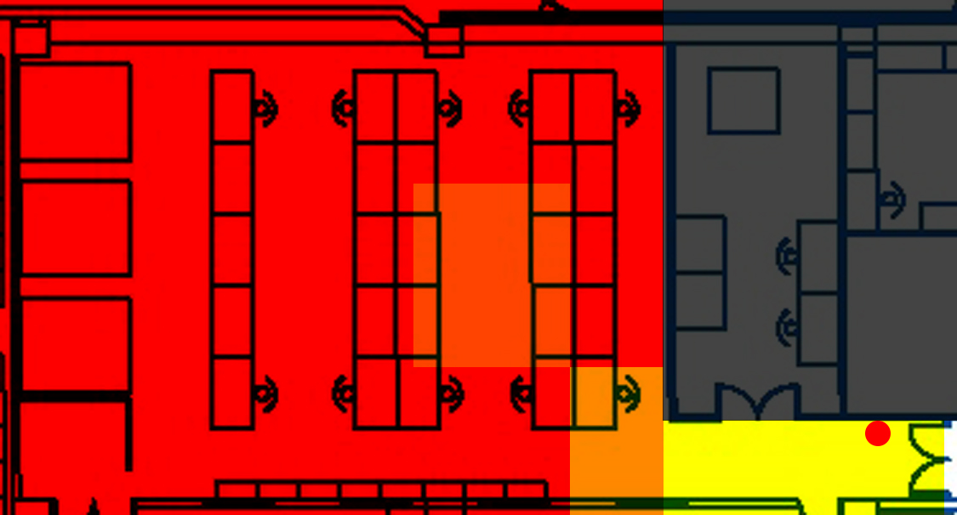

Slide 4
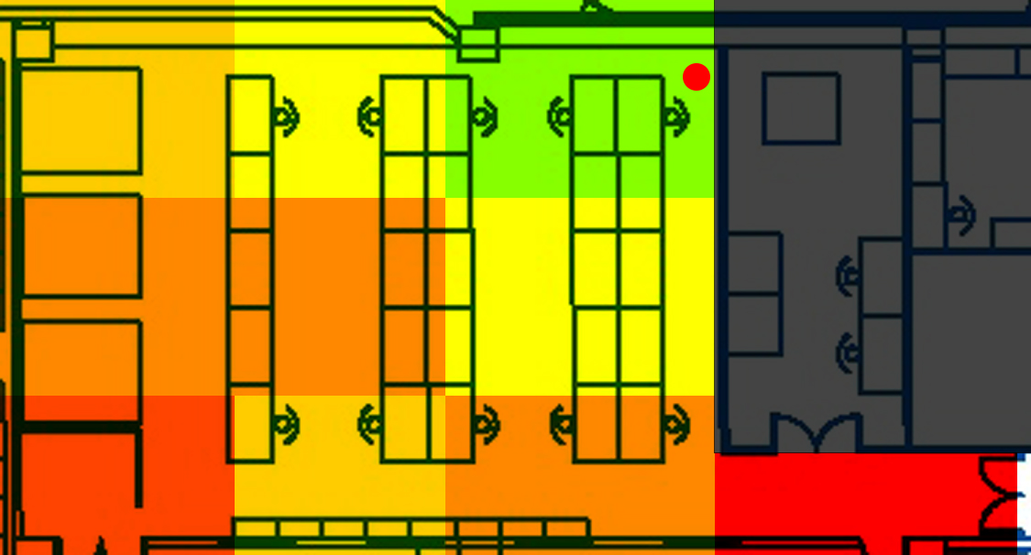

Slide 5
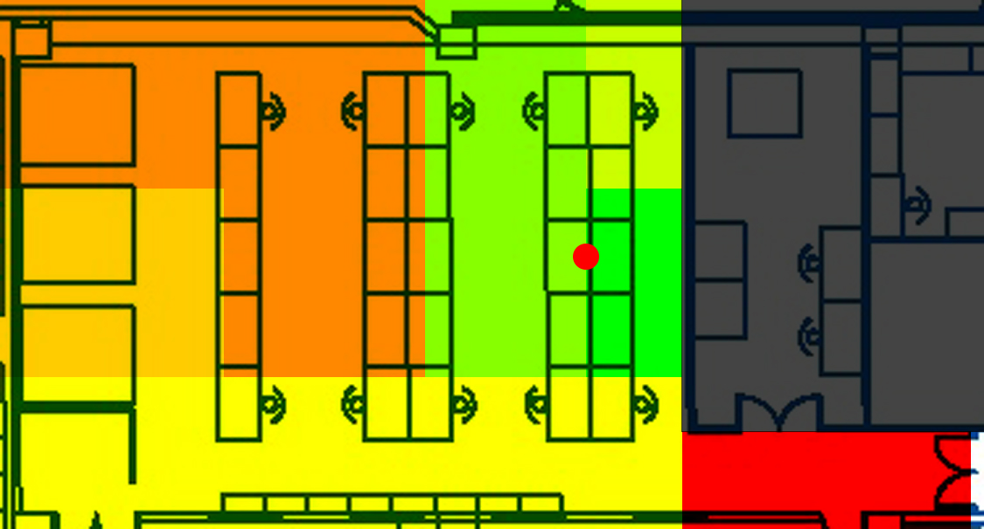

Slide 6
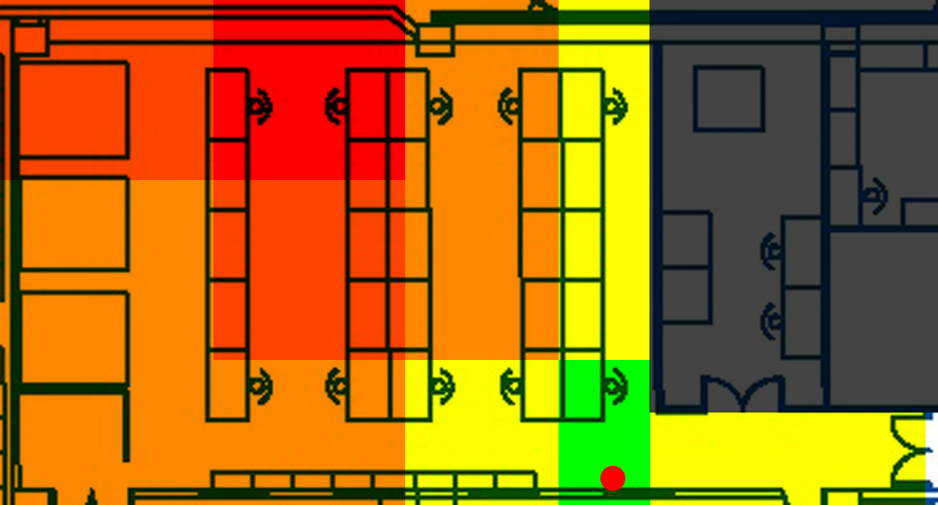

Slide 7
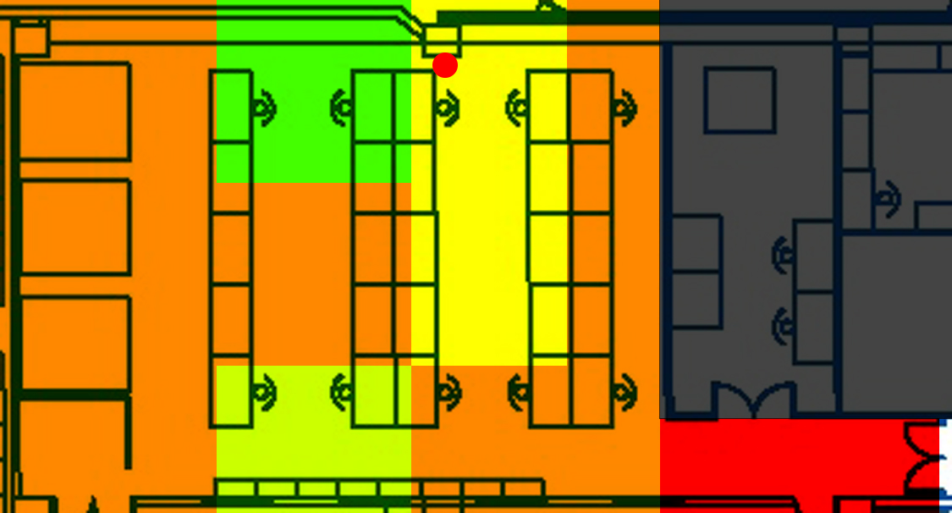

Slide 8
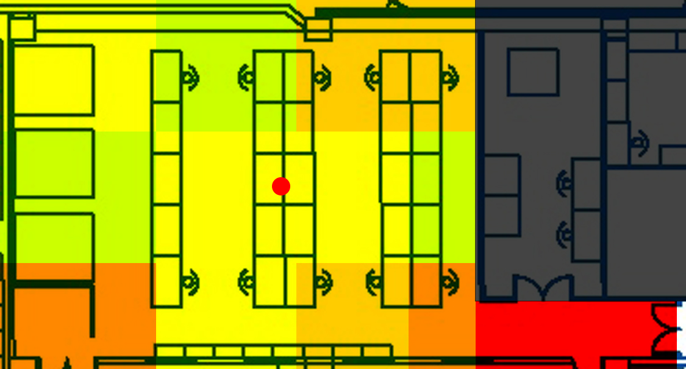

Slide 9
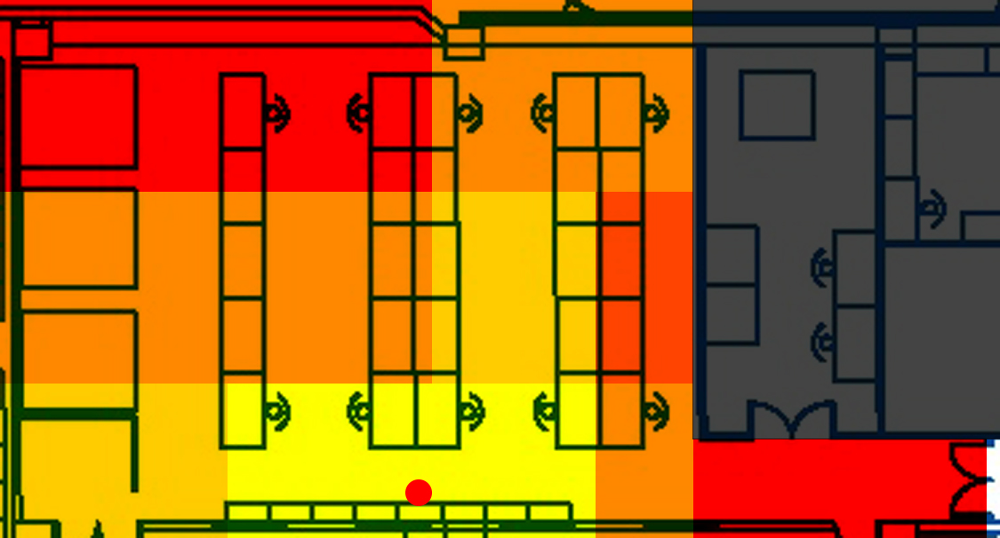

Slide 10
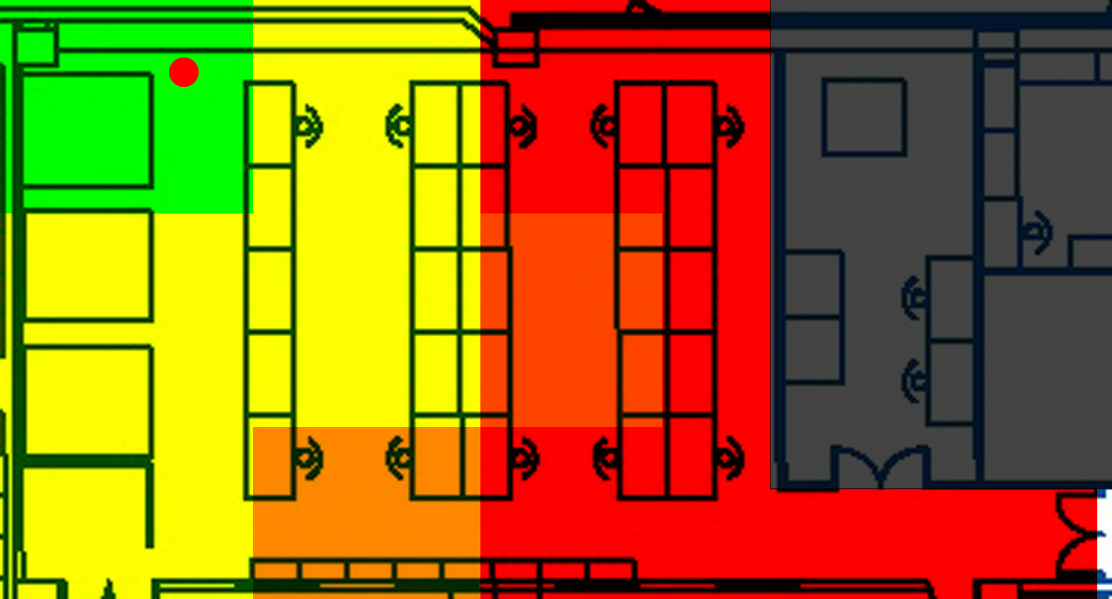

Slide 11
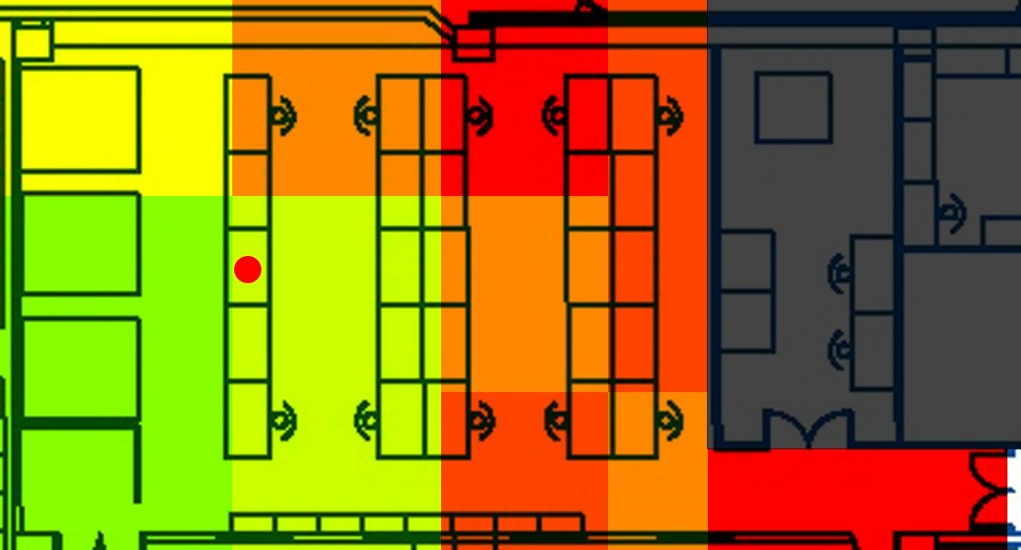

Slide 12
